Slide 1
ANÁLISE DE DADOS MULTIVARIADOS I - REGRESSÃO (AULA 10)
Novembro e dezembro de 2018
Reinaldo Soares de Camargo

Slide 2
Modelos Lineares Generalizados

Slide 3
Modelos lineares Generalizados
Modelos lineares generalizados (MLGs) são definidos por uma distribuição de probabilidade para a variável resposta Y pertencente à família exponencial, um conjunto de variáveis explicativas que podem ser numéricas ou categóricas e uma função de ligação.
Um dos modelos lineares generalizados mais utilizados na área de saúde é o modelo de regressão logística binária, onde a variável resposta do modelo tem distribuição de Bernoulli (ou Binomial) e a função de ligação é a função logística. Na área de saúde, o referido modelo poderia ser adotado, por exemplo, para estimar a probabilidade do paciente: aderir ao tratamento medicamentoso (adesão=1; não adesão=0); reportar um estado de saúde não bom (não bom=1; bom=0); ter uma determinada doença crônica (ter DC=1; não ter DC=0).
A função utilizada para ajustar modelos lineares generalizados no R é a função “glm”. Nesta função é necessário especificar as variáveis explicativas e a variável resposta do modelo, a distribuição de probabilidade da variável resposta do modelo (family) e a função de ligação (link) desejada pelo pesquisador. Com a função “glm” é possível obter as estimativas pontuais dos parâmetros do modelo e algumas medidas de qualidade do ajuste (AIC e deviances).
Após a ajustar o MLG de interesse é necessário utilizar a função “summary” para obter outros resultados do ajuste do modelo além das estimativas pontuais. Entre os resultados obtidos com a função “summary” do RStudio estão: as estimativas pontuais, os erros padrão referentes as estimativas pontuais, os valores observados da estatística de Wald e os p-valores do teste de Wald.

Slide 4
Modelos Lineares Generalizados
Na área de saúde, os pesquisadores estão mais interessados em analisar as estimativas das medidas de associação (como, por exemplo, a razão de prevalência ou a razão de chance, em inglês odds ratio) ao invés das estimativas pontuais dos parâmetros do modelo. Entretanto, estas medidas de associação não fazem parte do conjunto de resultados fornecidos pela função “summary” do RStudio. O exemplo a seguir mostra como ajustar o modelo de regressão logística binária usando a função “glm”, e como obter as medidas de razão de chance e seus respectivos intervalos de confiança a partir das saídas fornecidas pelo comando “glm”.
Os dados se referem a um estudo sobre autoavaliação geral de saúde (1=não boa, 0=boa) de n=30 indivíduos com idade variando de 20 a 95 anos. O objetivo do estudo é estudar a relação entre a autoavaliação de saúde (Y) e as seguintes variáveis explicativas: idade(em anos) e renda familiar per capita (1=Mais de 3 s.m, 0= Até 3 s.m=base).
modelo1=glm(saude~idade+renda,family=binomial(link="logit")) summary(modelo1)

Slide 5
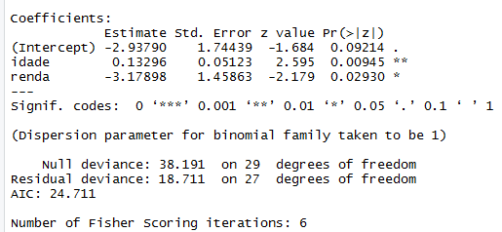

Modelos Lineares Generalizados
estimativas pontuais dos parâmetros e os seus erros padrão, os valores observados da estatística de Wald e os p-valores do teste de Wald, entre outras informações.
Medidas de associação (razões de chance). Pode-se demonstrar matematicamente que a razão de chance é o exponencial da estimativa pontual.

Slide 6
Modelos Lineares Generalizados
estimativas pontuais dos parâmetros e os seus erros padrão, os valores observados da estatística de Wald e os p-valores do teste de Wald, entre outras informações.
Medidas de associação (razões de chance). Pode-se demonstrar matematicamente que a razão de chance é o exponencial da estimativa pontual.

Slide 7



Modelos Lineares Generalizados
Os intervalos de 95% de confiança para os parâmetros do modelo, com base na estatística de Wald.
Os intervalos de 95% de confiança para os parâmetros do modelo, com base na estatística de Wald
Razão de chance e intervalo de confiança

Slide 8
Modelos Lineares Generalizados
Os intervalos de 95% de confiança para os parâmetros do modelo, com base na estatística de Wald.
Os intervalos de 95% de confiança para os parâmetros do modelo, com base na estatística de Wald
Razão de chance e intervalo de confiança

Slide 9
Modelos Lineares Generalizados
Interpretação das razões de chance (odds ratio)
Tanto a idade quanto a renda familiar per capita estão significativamente relacionadas com a chance de autoavaliação de saúde não boa (OBS: Note que o p-valor é menor que o nível de significância de 5% e o IC para OR não inclui a unidade).
A chance do indivíduo reportar um estado de saúde não bom aumenta em 14,2% ao aumentar em 1 ano a idade.
(1-1,142) = 0,142
Indivíduos com mais de 3 salários mínimos tem uma chance de reportar um estado de saúde não bom 95,8% menor do que os indivíduos que ganham no máximo 3 salários mínimos.
(1-0,042) = 0,958.

Slide 10
Introdução à Regressão Logística

Slide 11
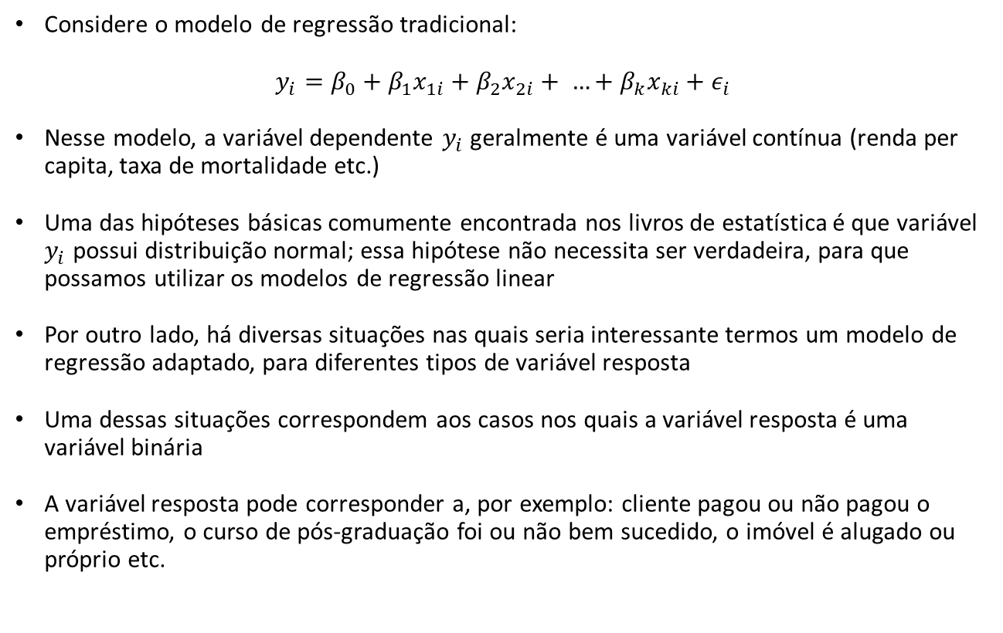
Regressão com Resposta Binária
Considere o modelo de regressão tradicional:
$y_{i}=β_{0}+β_{1}x_{1i}+β_{2}x_{2i}+ …+β_{k}x_{ki}+ε_{i}$
Nesse modelo, a variável dependente $y_{i}$ geralmente é uma variável contínua (renda per capita, taxa de mortalidade etc.)
Uma das hipóteses básicas comumente encontrada nos livros de estatística é que variável $y_{i}$ possui distribuição normal; essa hipótese não necessita ser verdadeira, para que possamos utilizar os modelos de regressão linear
Por outro lado, há diversas situações nas quais seria interessante termos um modelo de regressão adaptado, para diferentes tipos de variável resposta
Uma dessas situações correspondem aos casos nos quais a variável resposta é uma variável binária
A variável resposta pode corresponder a, por exemplo: cliente pagou ou não pagou o empréstimo, o curso de pós-graduação foi ou não bem sucedido, o imóvel é alugado ou próprio etc.

Slide 12
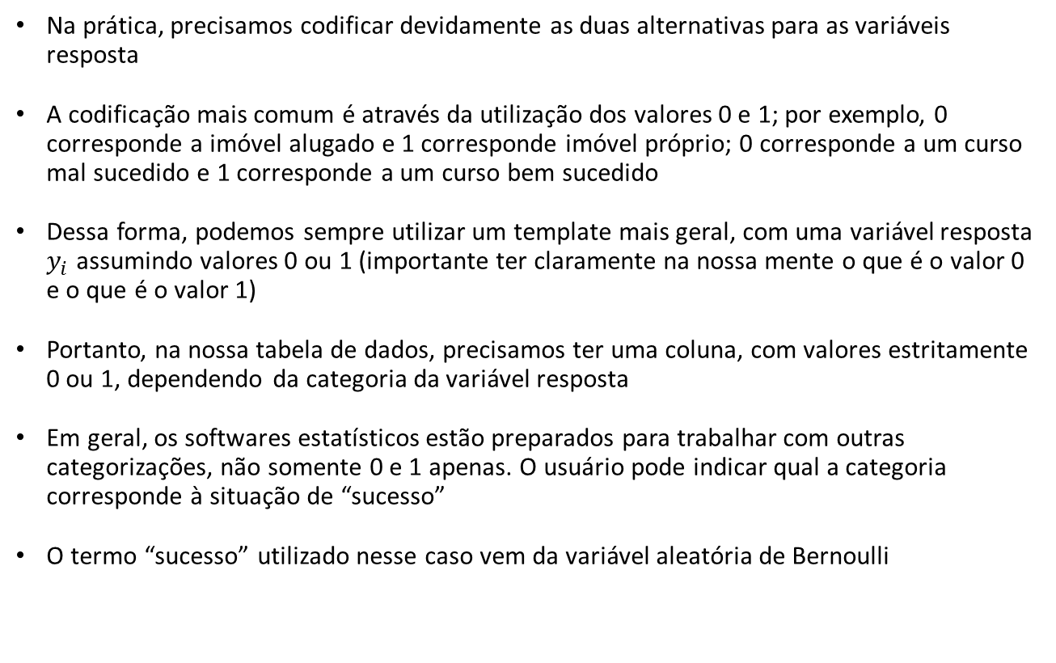
Regressão com Resposta Binária
Na prática, precisamos codificar devidamente as duas alternativas para as variáveis resposta
A codificação mais comum é através da utilização dos valores 0 e 1; por exemplo, 0 corresponde a imóvel alugado e 1 corresponde imóvel próprio; 0 corresponde a um curso mal sucedido e 1 corresponde a um curso bem sucedido
Dessa forma, podemos sempre utilizar um template mais geral, com uma variável resposta $y_{i}$ assumindo valores 0 ou 1 (importante ter claramente na nossa mente o que é o valor 0 e o que é o valor 1)
Portanto, na nossa tabela de dados, precisamos ter uma coluna, com valores estritamente 0 ou 1, dependendo da categoria da variável resposta
Em geral, os softwares estatísticos estão preparados para trabalhar com outras categorizações, não somente 0 e 1 apenas. O usuário pode indicar qual a categoria corresponde à situação de “sucesso”
O termo “sucesso” utilizado nesse caso vem da variável aleatória de Bernoulli

Slide 13
Regressão com Resposta Binária
Situação do Imóvel | Idade do Chefe | Número de Residentes | Renda Familiar (R$) | Variável Y (Preencher ...)
Alugado | 46 | 3 | 2200
Alugado | 50 | 2 | 1500
Próprio | 28 | 4 | 4600
Alugado | 31 | 4 | 2823
Próprio | 63 | 3 | 4100
Próprio | 53 | 2 | 1200
Alugado | 36 | 2 | 7800
Alugado | 51 | 3 | 3230
Próprio | 42 | 6 | 5622

Slide 14
Regressão com Resposta Binária
A variável aleatória de Bernoulli, tradicionalmente vista nos livros de estatística, corresponde a uma variável que assume apenas dois valores, 0 ou 1, sendo que 1 corresponde à situação de “sucesso” e 0 à situação de “insucesso”. Obviamente, esses termos são totalmente ilustrativos
O importante nessa conceituação é que, atrelado ao evento de sucesso, temos uma probabilidade. Essa probabilidade de sucesso é normalmente representada pela letra p, e está entre 0 e 1
Um exemplo muito comum da variável de Bernoulli é a variável aleatória associada a jogarmos uma moeda
Cara corresponde a “sucesso” e tem probabilidade de p = 50% (assumindo que a moeda é não viciada)
Seja X então a variável aleatória nesse caso. Sabemos que X assume valores 0 ou 1 (de acordo com a nossa codificação, sendo que escolhemos arbitrariamente que 1 corresponde a “cara” e 0 a “coroa”)
Lembrando que o espaço amostral S corresponde ao conjunto de valores possíveis de uma variável aleatória. Nesse caso, S = {0, 1}
Como podemos modelar então um caso mais geral de jogada de uma moeda N vezes, e contagem do número de vezes que a moeda resultou “cara”?

Slide 15
Regressão com Resposta Binária
A variável aleatória de Bernoulli, tradicionalmente vista nos livros de estatística, corresponde a uma variável que assume apenas dois valores, 0 ou 1, sendo que 1 corresponde à situação de “sucesso” e 0 à situação de “insucesso”. Obviamente, esses termos são totalmente ilustrativos
O importante nessa conceituação é que, atrelado ao evento de sucesso, temos uma probabilidade. Essa probabilidade de sucesso é normalmente representada pela letra p, e está entre 0 e 1
Um exemplo muito comum da variável de Bernoulli é a variável aleatória associada a jogarmos uma moeda
Cara corresponde a “sucesso” e tem probabilidade de p = 50% (assumindo que a moeda é não viciada)
Seja X então a variável aleatória nesse caso. Sabemos que X assume valores 0 ou 1 (de acordo com a nossa codificação, sendo que escolhemos arbitrariamente que 1 corresponde a “cara” e 0 a “coroa”)
Lembrando que o espaço amostral S corresponde ao conjunto de valores possíveis de uma variável aleatória. Nesse caso, S = {0, 1}
Como podemos modelar então um caso mais geral de jogada de uma moeda N vezes, e contagem do número de vezes que a moeda resultou “cara”?

Slide 16
Regressão com Resposta Binária
A variável aleatória de Bernoulli, tradicionalmente vista nos livros de estatística, corresponde a uma variável que assume apenas dois valores, 0 ou 1, sendo que 1 corresponde à situação de “sucesso” e 0 à situação de “insucesso”. Obviamente, esses termos são totalmente ilustrativos
O importante nessa conceituação é que, atrelado ao evento de sucesso, temos uma probabilidade. Essa probabilidade de sucesso é normalmente representada pela letra p, e está entre 0 e 1
Um exemplo muito comum da variável de Bernoulli é a variável aleatória associada a jogarmos uma moeda
Cara corresponde a “sucesso” e tem probabilidade de p = 50% (assumindo que a moeda é não viciada)
Seja X então a variável aleatória nesse caso. Sabemos que X assume valores 0 ou 1 (de acordo com a nossa codificação, sendo que escolhemos arbitrariamente que 1 corresponde a “cara” e 0 a “coroa”)
Lembrando que o espaço amostral S corresponde ao conjunto de valores possíveis de uma variável aleatória. Nesse caso, S = {0, 1}
Como podemos modelar então um caso mais geral de jogada de uma moeda N vezes, e contagem do número de vezes que a moeda resultou “cara”?

Slide 17
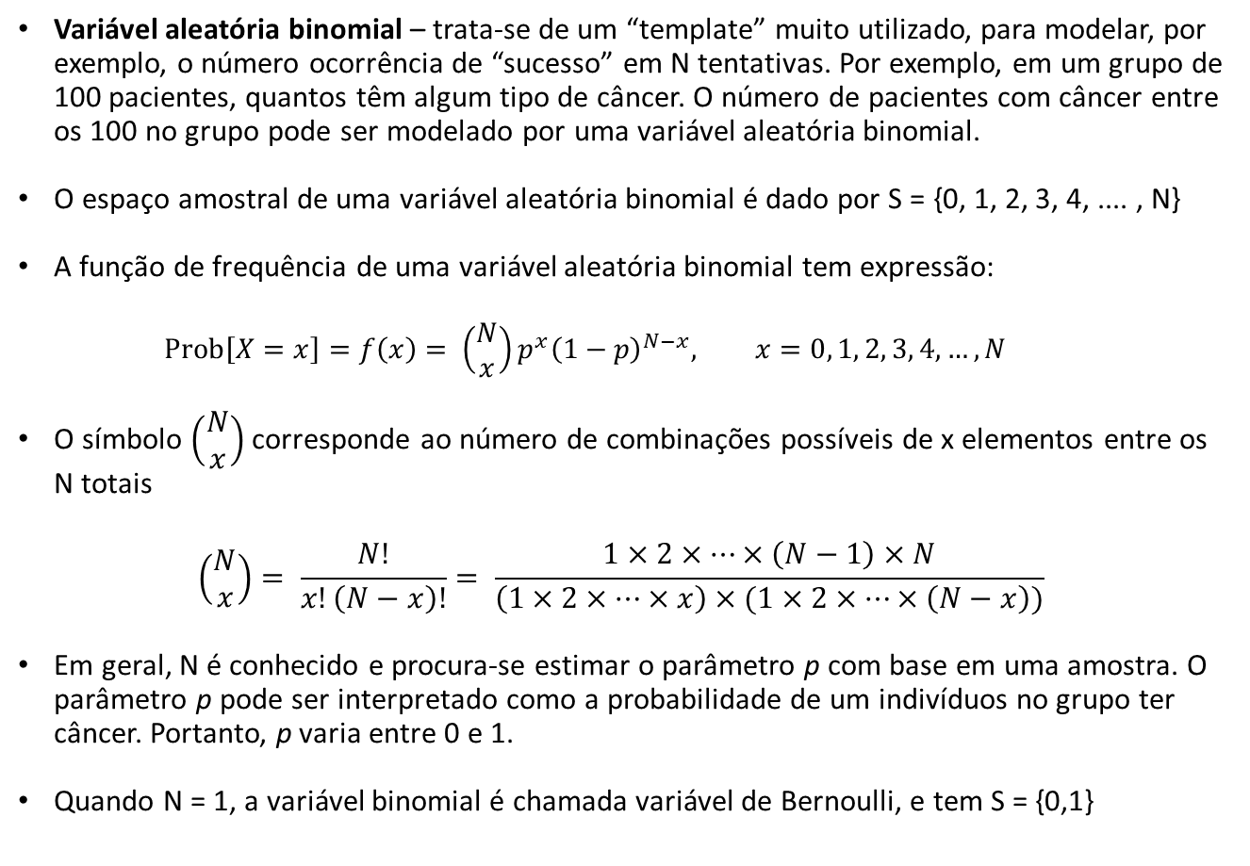
Variável Aleatória Binomial
Variável aleatória binomial – trata-se de um “template” muito utilizado, para modelar, por exemplo, o número ocorrência de “sucesso” em N tentativas. Por exemplo, em um grupo de 100 pacientes, quantos têm algum tipo de câncer. O número de pacientes com câncer entre os 100 no grupo pode ser modelado por uma variável aleatória binomial.
O espaço amostral de uma variável aleatória binomial é dado por S = {0, 1, 2, 3, 4, .... , N}
A função de frequência de uma variável aleatória binomial tem expressão:
$$Prob\left[X=x\right]=f\left(x\right)= \left(\begin{matrix}N \\ x\end{matrix}\right)p^{x}{\left(1−p\right)}^{N−x}, x=0, 1, 2, 3, 4, …, N$$
O símbolo $\left(\begin{matrix}N \\ x\end{matrix}\right)$ corresponde ao número de combinações possíveis de x elementos entre os N totais
$$\left(\begin{matrix}N \\ x\end{matrix}\right)= \frac{N!}{x!\left(N−x\right)!}= \frac{1×2×…×\left(N−1\right)×N}{\left(1×2×…×x\right)×(1×2×…×\left(N−x\right))}$$
Em geral, N é conhecido e procura-se estimar o parâmetro p com base em uma amostra. O parâmetro p pode ser interpretado como a probabilidade de um indivíduos no grupo ter câncer. Portanto, p varia entre 0 e 1.
Quando N = 1, a variável binomial é chamada variável de Bernoulli, e tem S = {0,1}

Slide 18
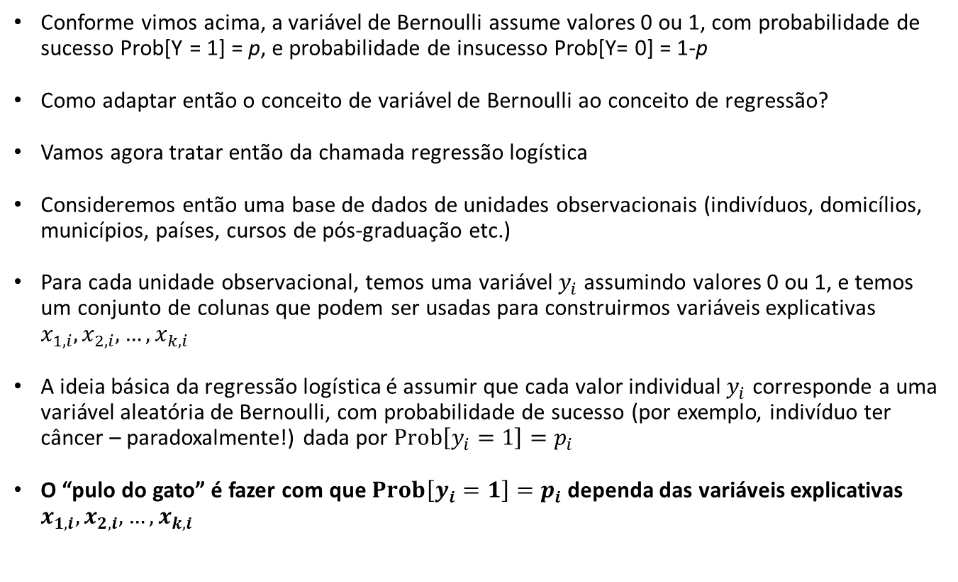
O Modelo de Regressão Logística
Conforme vimos acima, a variável de Bernoulli assume valores 0 ou 1, com probabilidade de sucesso Prob[Y = 1] = p, e probabilidade de insucesso Prob[Y= 0] = 1-p
Como adaptar então o conceito de variável de Bernoulli ao conceito de regressão?
Vamos agora tratar então da chamada regressão logística
Consideremos então uma base de dados de unidades observacionais (indivíduos, domicílios, municípios, países, cursos de pós-graduação etc.)
Para cada unidade observacional, temos uma variável $y_{i}$ assumindo valores 0 ou 1, e temos um conjunto de colunas que podem ser usadas para construirmos variáveis explicativas $x_{1,i}, x_{2,i}, …, x_{k,i}$
A ideia básica da regressão logística é assumir que cada valor individual $y_{i}$ corresponde a uma variável aleatória de Bernoulli, com probabilidade de sucesso (por exemplo, indivíduo ter câncer – paradoxalmente!) dada por ${Prob\left[y_{i}=1\right]=p}_{i}$
O “pulo do gato” é fazer com que ${Prob\left[y_{i}=1\right]=p}_{i}$ dependa das variáveis explicativas $x_{1,i}, x_{2,i}, …, x_{k,i}$

Slide 19
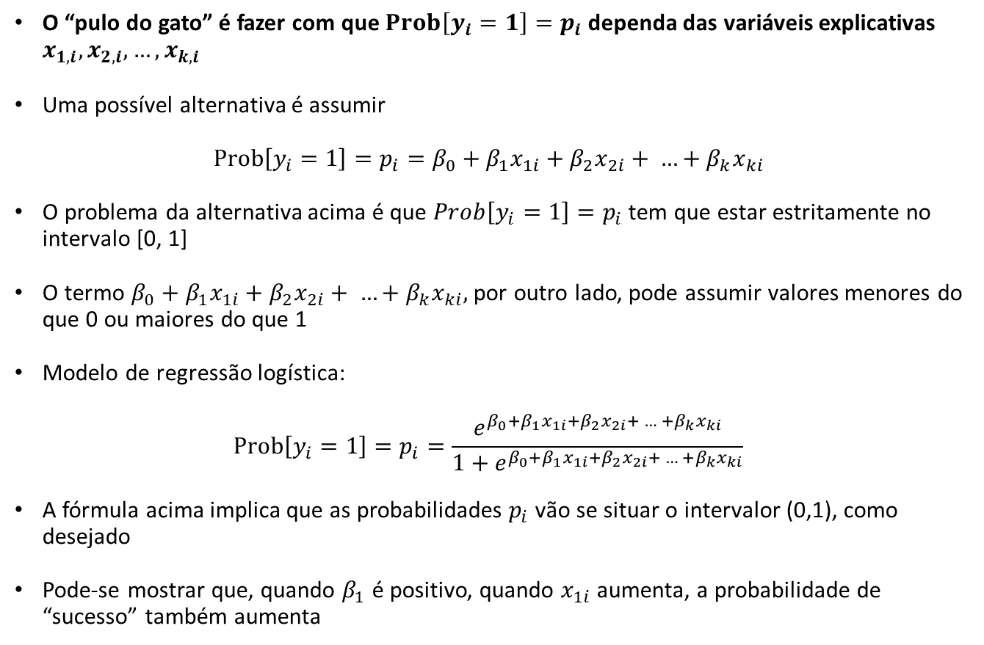
O Modelo de Regressão Logística
O “pulo do gato” é fazer com que ${Prob\left[y_{i}=1\right]=p}_{i}$ dependa das variáveis explicativas $x_{1,i}, x_{2,i}, …, x_{k,i}$
Uma possível alternativa é assumir
$${Prob\left[y_{i}=1\right]=p}_{i}=β_{0}+β_{1}x_{1i}+β_{2}x_{2i}+ …+β_{k}x_{ki}$$
O problema da alternativa acima é que ${Prob\left[y_{i}=1\right]=p}_{i}$ tem que estar estritamente no intervalo [0, 1]
O termo $β_{0}+β_{1}x_{1i}+β_{2}x_{2i}+ …+β_{k}x_{ki},$ por outro lado, pode assumir valores menores do que 0 ou maiores do que 1
Modelo de regressão logística:
$${Prob\left[y_{i}=1\right]=p}_{i}=\frac{e^{β_{0}+β_{1}x_{1i}+β_{2}x_{2i}+ … +β_{k}x_{ki}}}{1+e^{β_{0}+β_{1}x_{1i}+β_{2}x_{2i}+ … +β_{k}x_{ki}}}$$
A fórmula acima implica que as probabilidades $p_{i}$ vão se situar o intervalor (0,1), como desejado
Pode-se mostrar que, quando $β_{1}$ é positivo, quando $x_{1i}$ aumenta, a probabilidade de “sucesso” também aumenta

Slide 20
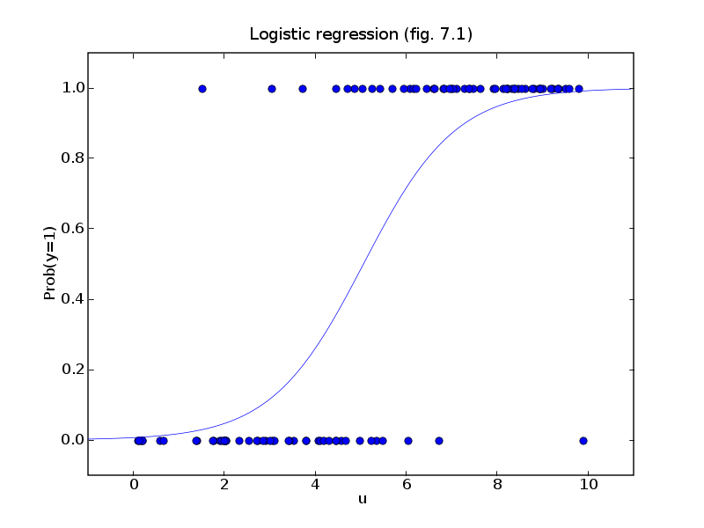

O Modelo de Regressão Logística
Considere um modelo simplificado de regressão logística, no qual temos a probabilidade de sucesso dada por
${Prob\left[y_{i}=1\right]=p}_{i}=\frac{e^{α+βx_{1i}}}{1+e^{α+βx_{1i}}},$ com $β>0$

Slide 21
Regressão Logística no R
dados3$alta_mort_infantil <- ifelse(dados3$mort_infantil > 24, 1, 0)
#--------------------------------------------------------------
#---- rodando uma regressão logística
#--------------------------------------------------------------
mod1 <- glm(formula = alta_mort_infantil ~ renda_per_capita,
family = binomial(link = "logit"), data = dados3)
summary(mod1)
mod2 <- glm(formula = alta_mort_infantil ~ indice_gini,
family = binomial(link = "logit"), data = dados3)
summary(mod2)
mod3 <- glm(formula = alta_mort_infantil ~ perc_criancas_extrem_pobres,
family = binomial(link = "logit"), data = dados3)
summary(mod3)
mod4 <- glm(formula = alta_mort_infantil ~ perc_pessoas_dom_agua_estogo_inadequados,
family = binomial(link = "logit"), data = dados3)
summary(mod4)

Slide 22
Regressão Logística no R
> summary(mod1)
Call:
glm(formula = alta_mort_infantil ~ renda_per_capita, family = binomial(link = "logit"),
data = dados3)
Deviance Residuals:
Min 1Q Median 3Q Max
-2.4659 -0.2831 -0.0536 -0.0003 3.1928
Coefficients:
Estimate Std. Error z value Pr(>|z|)
(Intercept) 5.2070406 0.1834282 28.39 <2e-16 ***
renda_per_capita -0.0182626 0.0006154 -29.68 <2e-16 ***
---
Signif. codes: 0 ‘***’ 0.001 ‘**’ 0.01 ‘*’ 0.05 ‘.’ 0.1 ‘ ’ 1
(Dispersion parameter for binomial family taken to be 1)
Null deviance: 6163.7 on 5563 degrees of freedom
Residual deviance: 3042.4 on 5562 degrees of freedom
AIC: 3046.4
Number of Fisher Scoring iterations: 7

Slide 23
Regressão Logística no R
> summary(mod4)
Call:
glm(formula = alta_mort_infantil ~ perc_pessoas_dom_agua_estogo_inadequados,
family = binomial(link = "logit"), data = dados3)
Deviance Residuals:
Min 1Q Median 3Q Max
-3.4654 -0.5446 -0.4690 -0.4570 2.1500
Coefficients:
Estimate Std. Error z value Pr(>|z|)
(Intercept) -2.206750 0.051311 -43.01 <2e-16 ***
perc_pessoas_dom_agua_estogo_inadequados 0.096166 0.003172 30.32 <2e-16 ***
---
Signif. codes: 0 ‘***’ 0.001 ‘**’ 0.01 ‘*’ 0.05 ‘.’ 0.1 ‘ ’ 1
(Dispersion parameter for binomial family taken to be 1)
Null deviance: 6163.7 on 5563 degrees of freedom
Residual deviance: 4819.0 on 5562 degrees of freedom
AIC: 4823
Number of Fisher Scoring iterations: 4

Slide 24
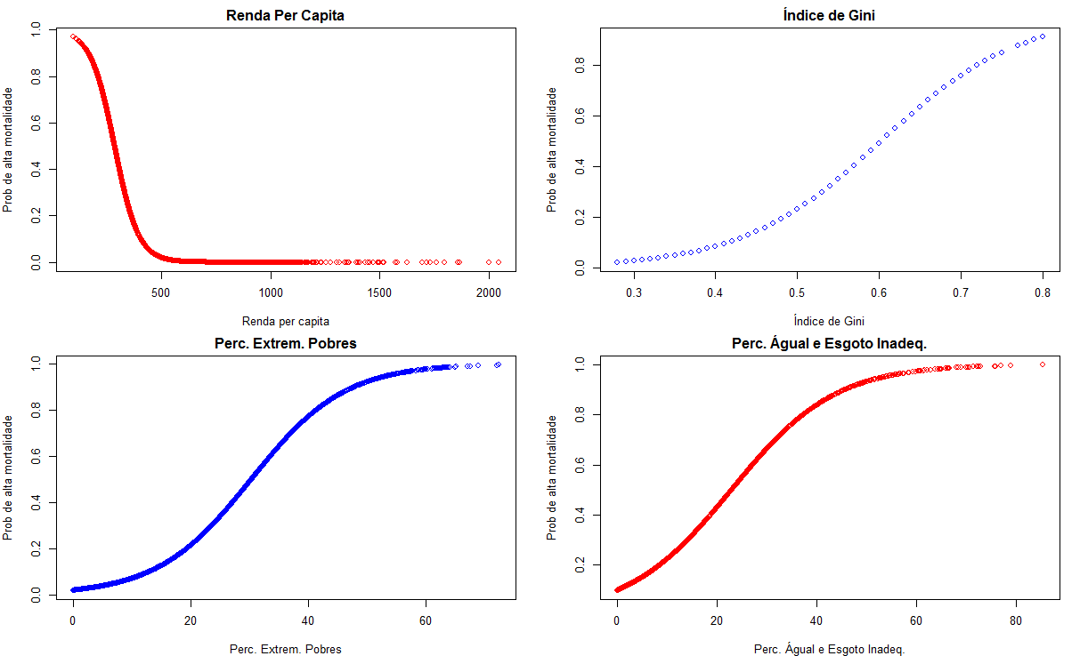
Regressão Logística no R

Slide 25
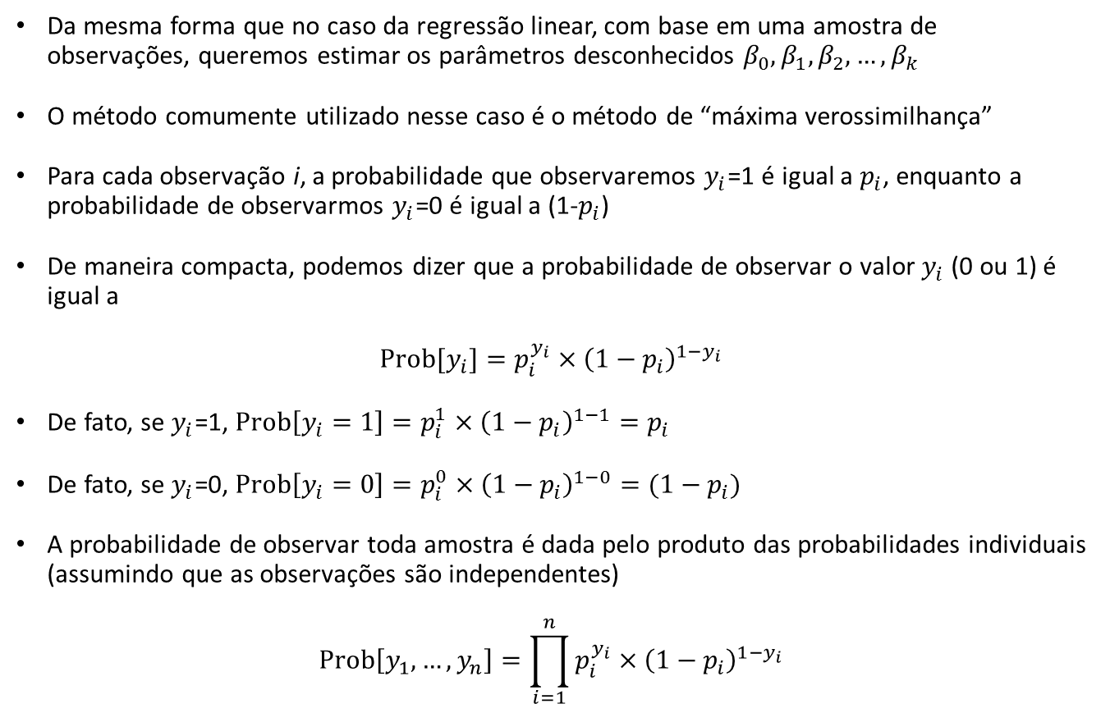
Método de Máxima Verossimilhança
Da mesma forma que no caso da regressão linear, com base em uma amostra de observações, queremos estimar os parâmetros desconhecidos $β_{0},β_{1},β_{2}, …, β_{k}$
O método comumente utilizado nesse caso é o método de “máxima verossimilhança”
Para cada observação i, a probabilidade que observaremos $y_{i}$=1 é igual a $p_{i}$, enquanto a probabilidade de observarmos $y_{i}$=0 é igual a (1-$p_{i}$)
De maneira compacta, podemos dizer que a probabilidade de observar o valor $y_{i}$ (0 ou 1) é igual a
$$Prob[y_{i}]=p_{i}^{y_{i}}×{\left(1−p_{i}\right)}^{1−y_{i}}$$
De fato, se $y_{i}$=1, $Prob\left[y_{i}=1\right]=p_{i}^{1}×{\left(1−p_{i}\right)}^{1−1}=p_{i}$
De fato, se $y_{i}$=0, $Prob\left[y_{i}=0\right]=p_{i}^{0}×{\left(1−p_{i}\right)}^{1−0}={(1−p}_{i})$
A probabilidade de observar toda amostra é dada pelo produto das probabilidades individuais (assumindo que as observações são independentes)
$$Prob\left[y_{1},…, y_{n}\right]=\prod_{i=1}^{n}{p_{i}^{y_{i}}×{\left(1−p_{i}\right)}^{1−y_{i}}}$$

Slide 26
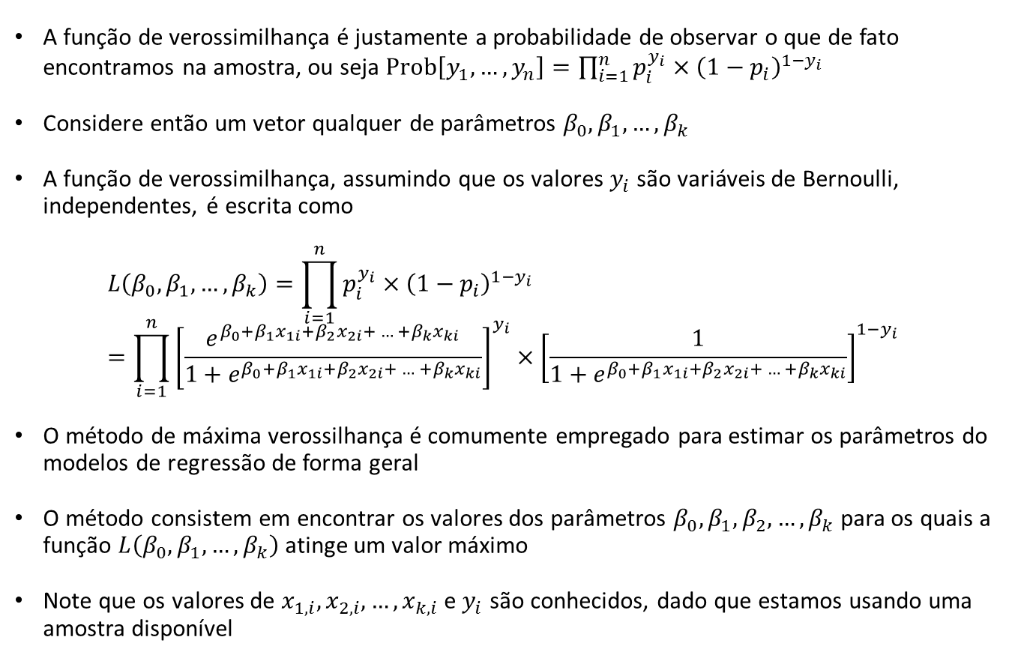
Método de Máxima Verossimilhança
A função de verossimilhança é justamente a probabilidade de observar o que de fato encontramos na amostra, ou seja $Prob\left[y_{1},…, y_{n}\right]=\prod_{i=1}^{n}{p_{i}^{y_{i}}×{\left(1−p_{i}\right)}^{1−y_{i}}}$
Considere então um vetor qualquer de parâmetros $β_{0},β_{1},…, β_{k}$
A função de verossimilhança, assumindo que os valores $y_{i}$ são variáveis de Bernoulli, independentes, é escrita como
$$L\left(β_{0},β_{1},…, β_{k}\right)=\prod_{i=1}^{n}{p_{i}^{y_{i}}×{\left(1−p_{i}\right)}^{1−y_{i}}}=\prod_{i=1}^{n}{{\left[\frac{e^{β_{0}+β_{1}x_{1i}+β_{2}x_{2i}+ … +β_{k}x_{ki}}}{1+e^{β_{0}+β_{1}x_{1i}+β_{2}x_{2i}+ … +β_{k}x_{ki}}}\right]}^{y_{i}}×{\left[\frac{1}{1+e^{β_{0}+β_{1}x_{1i}+β_{2}x_{2i}+ … +β_{k}x_{ki}}}\right]}^{{1−y}_{i}}}$$
O método de máxima verossilhança é comumente empregado para estimar os parâmetros do modelos de regressão de forma geral
O método consistem em encontrar os valores dos parâmetros $β_{0},β_{1},β_{2}, …, β_{k}$ para os quais a função $L\left(β_{0},β_{1},…, β_{k}\right)$ atinge um valor máximo
Note que os valores de $x_{1,i}, x_{2,i}, …, x_{k,i}$ e $y_{i}$ são conhecidos, dado que estamos usando uma amostra disponível

Slide 27
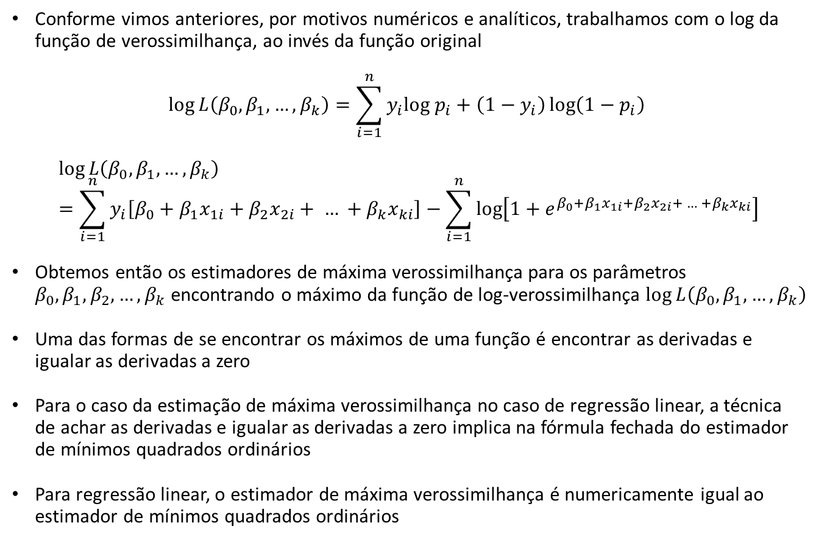
Método de Máxima Verossimilhança
Conforme vimos anteriores, por motivos numéricos e analíticos, trabalhamos com o log da função de verossimilhança, ao invés da função original
$$\log{L\left(β_{0},β_{1},…, β_{k}\right)}=\sum_{i=1}^{n}{y_{i}log p_{i}+\left(1−y_{i}\right)\log\left(1−p_{i}\right) }$$
$$\log{L\left(β_{0},β_{1},…, β_{k}\right)}=\sum_{i=1}^{n}{y_{i}\left[β_{0}+β_{1}x_{1i}+β_{2}x_{2i}+ … +β_{k}x_{ki}\right]−\sum_{i=1}^{n}{log\left[1+e^{β_{0}+β_{1}x_{1i}+β_{2}x_{2i}+ … +β_{k}x_{ki}}\right]}}$$
Obtemos então os estimadores de máxima verossimilhança para os parâmetros $β_{0},β_{1},β_{2}, …, β_{k}$ encontrando o máximo da função de log-verossimilhança $\log{L\left(β_{0},β_{1},…, β_{k}\right)}$
Uma das formas de se encontrar os máximos de uma função é encontrar as derivadas e igualar as derivadas a zero
Para o caso da estimação de máxima verossimilhança no caso de regressão linear, a técnica de achar as derivadas e igualar as derivadas a zero implica na fórmula fechada do estimador de mínimos quadrados ordinários
Para regressão linear, o estimador de máxima verossimilhança é numericamente igual ao estimador de mínimos quadrados ordinários

Slide 28
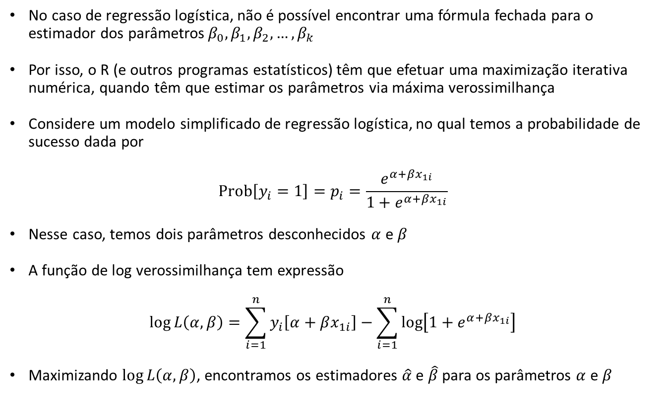
Método de Máxima Verossimilhança
No caso de regressão logística, não é possível encontrar uma fórmula fechada para o estimador dos parâmetros${ β}_{0},β_{1},β_{2}, …, β_{k}$
Por isso, o R (e outros programas estatísticos) têm que efetuar uma maximização iterativa numérica, quando têm que estimar os parâmetros via máxima verossimilhança
Considere um modelo simplificado de regressão logística, no qual temos a probabilidade de sucesso dada por
$${Prob\left[y_{i}=1\right]=p}_{i}=\frac{e^{α+βx_{1i}}}{1+e^{α+βx_{1i}}}$$
Nesse caso, temos dois parâmetros desconhecidos $α$ e $β$
A função de log verossimilhança tem expressão
$$\log{L\left(α, β\right)}=\sum_{i=1}^{n}{y_{i}\left[α+βx_{1i}\right]−\sum_{i=1}^{n}{log\left[1+e^{α+βx_{1i}}\right]}}$$
Maximizando $\log{L\left(α, β\right)}$, encontramos os estimadores $\hat{α}$ e $\hat{β}$ para os parâmetros $α$ e $β$

Slide 29
Regressão Logística no R
> summary(mod1)
Call:
glm(formula = alta_mort_infantil ~ renda_per_capita, family = binomial(link = "logit"),
data = dados3)
Deviance Residuals:
Min 1Q Median 3Q Max
-2.4659 -0.2831 -0.0536 -0.0003 3.1928
Coefficients:
Estimate Std. Error z value Pr(>|z|)
(Intercept) 5.2070406 0.1834282 28.39 <2e-16 ***
renda_per_capita -0.0182626 0.0006154 -29.68 <2e-16 ***
---
Signif. codes: 0 ‘***’ 0.001 ‘**’ 0.01 ‘*’ 0.05 ‘.’ 0.1 ‘ ’ 1
(Dispersion parameter for binomial family taken to be 1)
Null deviance: 6163.7 on 5563 degrees of freedom
Residual deviance: 3042.4 on 5562 degrees of freedom
AIC: 3046.4
Number of Fisher Scoring iterations: 7

Slide 30
Regressão Logística no R
> summary(mod1)
Call:
glm(formula = alta_mort_infantil ~ renda_per_capita, family = binomial(link = "logit"),
data = dados3)
Deviance Residuals:
Min 1Q Median 3Q Max
-2.4659 -0.2831 -0.0536 -0.0003 3.1928
Coefficients:
Estimate Std. Error z value Pr(>|z|)
(Intercept) 5.2070406 0.1834282 28.39 <2e-16 ***
renda_per_capita -0.0182626 0.0006154 -29.68 <2e-16 ***
---
Signif. codes: 0 ‘***’ 0.001 ‘**’ 0.01 ‘*’ 0.05 ‘.’ 0.1 ‘ ’ 1
(Dispersion parameter for binomial family taken to be 1)
Null deviance: 6163.7 on 5563 degrees of freedom
Residual deviance: 3042.4 on 5562 degrees of freedom
AIC: 3046.4
Number of Fisher Scoring iterations: 7
???

Slide 31
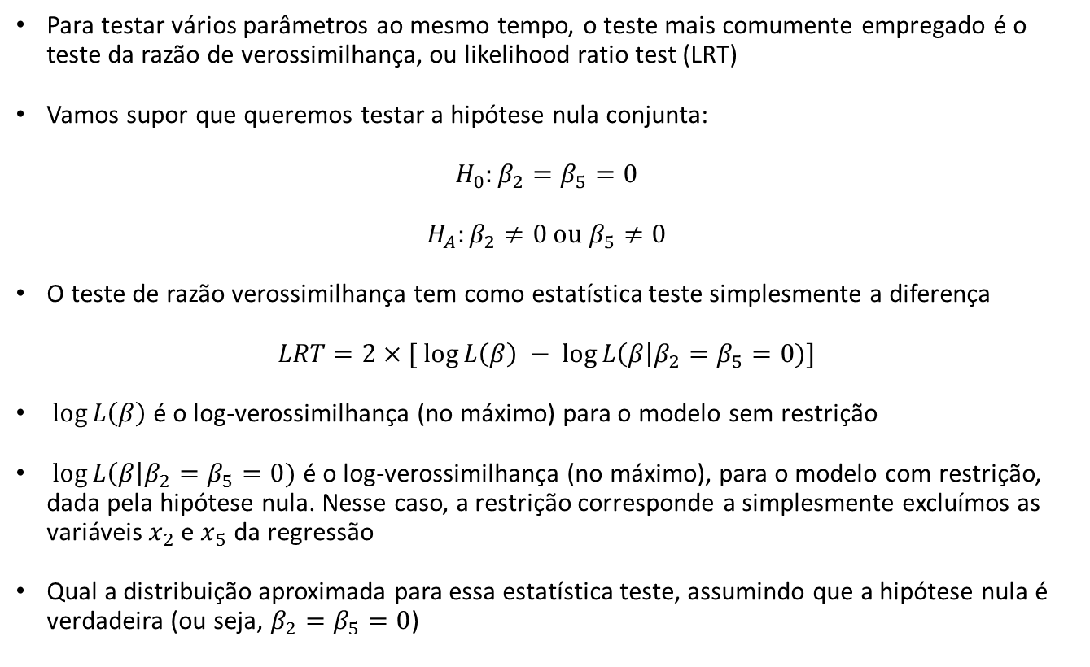
Teste da Razão de Verossimilhança
Para testar vários parâmetros ao mesmo tempo, o teste mais comumente empregado é o teste da razão de verossimilhança, ou likelihood ratio test (LRT)
Vamos supor que queremos testar a hipótese nula conjunta:
$$H_{0}:β_{2}=β_{5}=0$$
$$H_{A}:β_{2}≠0 ou β_{5}≠0$$
O teste de razão verossimilhança tem como estatística teste simplesmente a diferença
$$LRT=2×[\log{L\left(β\right)} −\log{L\left(β\right|β_{2}=β_{5}=0)}]$$
$\log{L\left(β\right)}$ é o log-verossimilhança (no máximo) para o modelo sem restrição
$\log{L\left(β\right|β_{2}=β_{5}=0)}$ é o log-verossimilhança (no máximo), para o modelo com restrição, dada pela hipótese nula. Nesse caso, a restrição corresponde a simplesmente excluímos as variáveis $x_{2}$ e $x_{5}$ da regressão
Qual a distribuição aproximada para essa estatística teste, assumindo que a hipótese nula é verdadeira (ou seja, $β_{2}=β_{5}=0$)

Slide 32
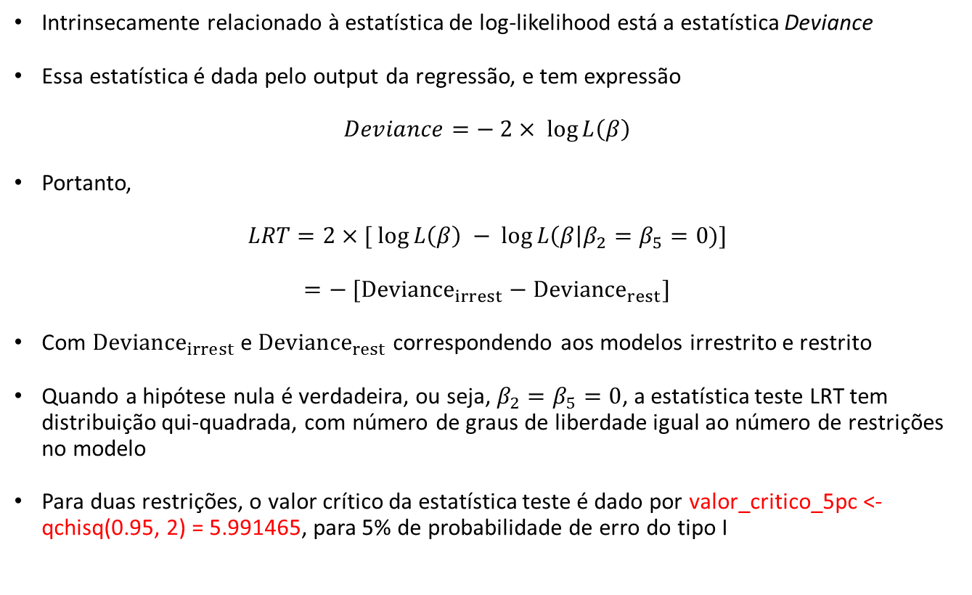
Teste da Razão de Verossimilhança
Intrinsecamente relacionado à estatística de log-likelihood está a estatística Deviance
Essa estatística é dada pelo output da regressão, e tem expressão
$$Deviance=− 2×\log{L\left(β\right)}$$
Portanto,
$$LRT=2×[\log{L\left(β\right)} −\log{L\left(β\right|β_{2}=β_{5}=0)}]$$
$$=− [{Deviance}_{irrest}−{Deviance}_{rest}]$$
Com ${Deviance}_{irrest}$ e ${Deviance}_{rest}$ correspondendo aos modelos irrestrito e restrito
Quando a hipótese nula é verdadeira, ou seja, $β_{2}=β_{5}=0$, a estatística teste LRT tem distribuição qui-quadrada, com número de graus de liberdade igual ao número de restrições no modelo
Para duas restrições, o valor crítico da estatística teste é dado por valor_critico_5pc <- qchisq(0.95, 2) = 5.991465, para 5% de probabilidade de erro do tipo I

Slide 33
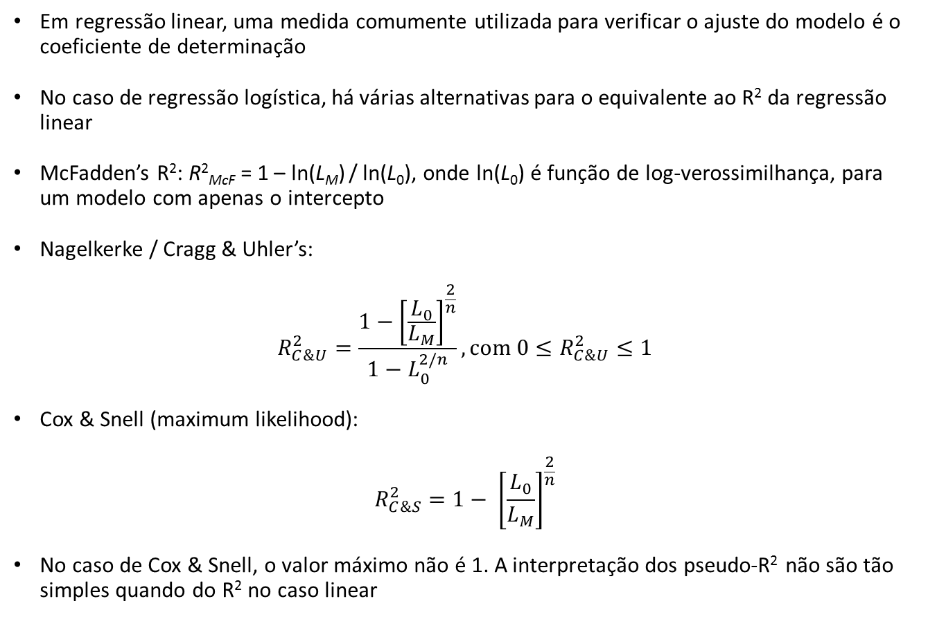
R² para Regressão Logística
Em regressão linear, uma medida comumente utilizada para verificar o ajuste do modelo é o coeficiente de determinação
No caso de regressão logística, há várias alternativas para o equivalente ao R² da regressão linear
McFadden’s R²: R²_{McF} = 1 – ln(L_{M}) / ln(L₀), onde ln(L₀) é função de log-verossimilhança, para um modelo com apenas o intercepto
Nagelkerke / Cragg & Uhler’s:
$$R_{C\&U}^{2}=\frac{1−{\left[\frac{L_{0}}{L_{M}}\right]}^{\frac{2}{n}}}{1−L_{0}^{2/n}}, com 0≤R_{C\&U}^{2}≤1$$
Cox & Snell (maximum likelihood):
$$R_{C\&S}^{2}=1− {\left[\frac{L_{0}}{L_{M}}\right]}^{\frac{2}{n}}$$
No caso de Cox & Snell, o valor máximo não é 1. A interpretação dos pseudo-R² não são tão simples quando do R² no caso linear

Slide 34
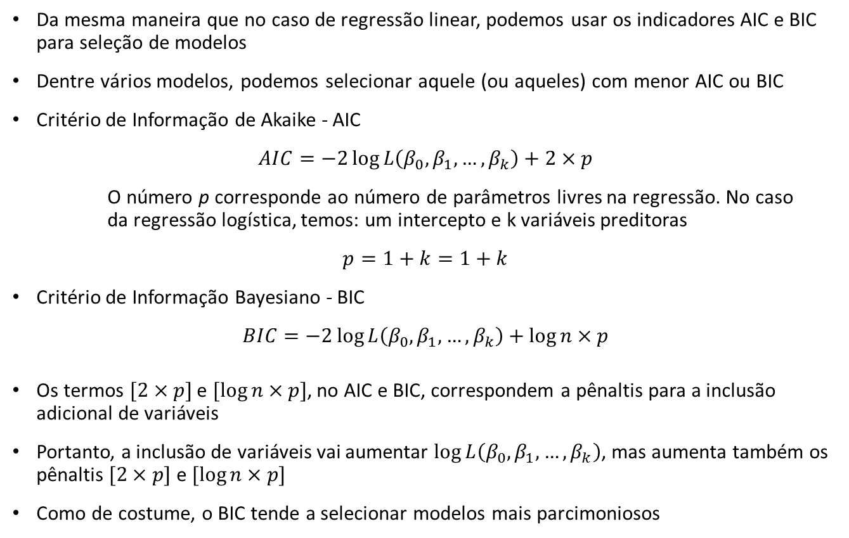
Seleção de Variáveis
Da mesma maneira que no caso de regressão linear, podemos usar os indicadores AIC e BIC para seleção de modelos
Dentre vários modelos, podemos selecionar aquele (ou aqueles) com menor AIC ou BIC
Critério de Informação de Akaike - AIC
$$AIC=−2\log{L\left(β_{0},β_{1},…, β_{k}\right)}+2×p$$
O número p corresponde ao número de parâmetros livres na regressão. No caso da regressão logística, temos: um intercepto e k variáveis preditoras
$$p=1+k=1+k$$
Critério de Informação Bayesiano - BIC
$$BIC=−2\log{L\left(β_{0},β_{1},…, β_{k}\right)}+\log{n}×p$$
Os termos $[2×p]$ e $[log{n}×p]$, no AIC e BIC, correspondem a pênaltis para a inclusão adicional de variáveis
Portanto, a inclusão de variáveis vai aumentar $\log{L\left(β_{0},β_{1},…, β_{k}\right)}$, mas aumenta também os pênaltis $[2×p]$ e $[log{n}×p]$
Como de costume, o BIC tende a selecionar modelos mais parcimoniosos

Slide 35
Regressão Logística no R
> summary(mod1)
Call:
glm(formula = alta_mort_infantil ~ renda_per_capita, family = binomial(link = "logit"),
data = dados3)
Deviance Residuals:
Min 1Q Median 3Q Max
-2.4659 -0.2831 -0.0536 -0.0003 3.1928
Coefficients:
Estimate Std. Error z value Pr(>|z|)
(Intercept) 5.2070406 0.1834282 28.39 <2e-16 ***
renda_per_capita -0.0182626 0.0006154 -29.68 <2e-16 ***
---
Signif. codes: 0 ‘***’ 0.001 ‘**’ 0.01 ‘*’ 0.05 ‘.’ 0.1 ‘ ’ 1
(Dispersion parameter for binomial family taken to be 1)
Null deviance: 6163.7 on 5563 degrees of freedom
Residual deviance: 3042.4 on 5562 degrees of freedom
AIC: 3046.4
Number of Fisher Scoring iterations: 7

Slide 36
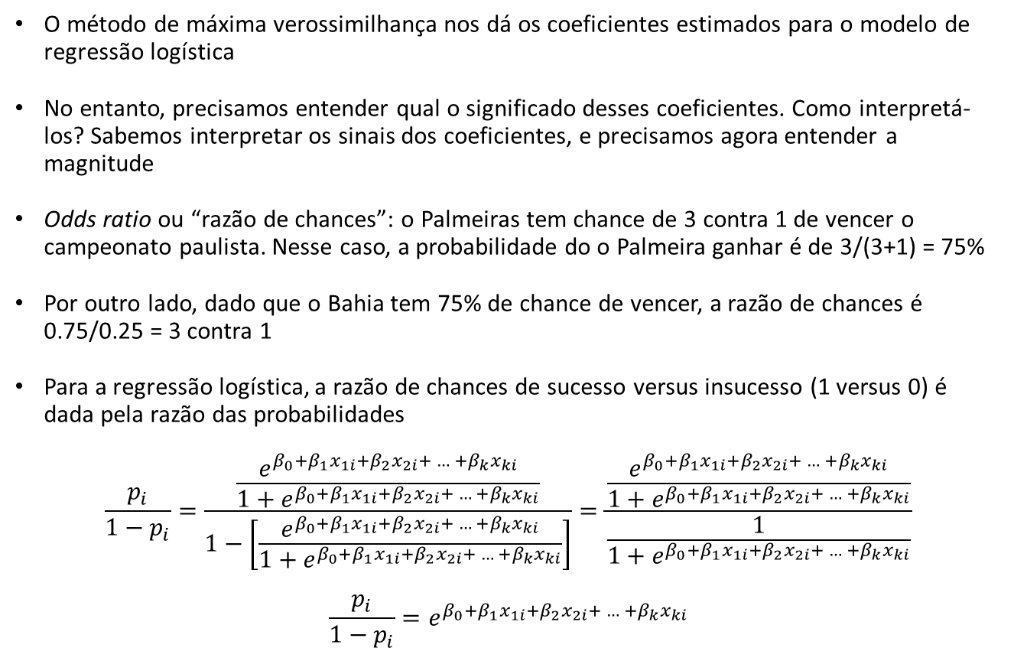
Interpretação dos Coeficientes da Reg Logística
O método de máxima verossimilhança nos dá os coeficientes estimados para o modelo de regressão logística
No entanto, precisamos entender qual o significado desses coeficientes. Como interpretá-los? Sabemos interpretar os sinais dos coeficientes, e precisamos agora entender a magnitude
Odds ratio ou “razão de chances”: o Palmeiras tem chance de 3 contra 1 de vencer o campeonato paulista. Nesse caso, a probabilidade do o Palmeira ganhar é de 3/(3+1) = 75%
Por outro lado, dado que o Bahia tem 75% de chance de vencer, a razão de chances é 0.75/0.25 = 3 contra 1
Para a regressão logística, a razão de chances de sucesso versus insucesso (1 versus 0) é dada pela razão das probabilidades
$$\frac{p_{i}}{1−p_{i}}=\frac{\frac{e^{β_{0}+β_{1}x_{1i}+β_{2}x_{2i}+ … +β_{k}x_{ki}}}{1+e^{β_{0}+β_{1}x_{1i}+β_{2}x_{2i}+ … +β_{k}x_{ki}}}}{1−\left[\frac{e^{β_{0}+β_{1}x_{1i}+β_{2}x_{2i}+ … +β_{k}x_{ki}}}{1+e^{β_{0}+β_{1}x_{1i}+β_{2}x_{2i}+ … +β_{k}x_{ki}}}\right]}=\frac{\frac{e^{β_{0}+β_{1}x_{1i}+β_{2}x_{2i}+ … +β_{k}x_{ki}}}{1+e^{β_{0}+β_{1}x_{1i}+β_{2}x_{2i}+ … +β_{k}x_{ki}}}}{\frac{1}{1+e^{β_{0}+β_{1}x_{1i}+β_{2}x_{2i}+ … +β_{k}x_{ki}}}}$$
$$\frac{p_{i}}{1−p_{i}}=e^{β_{0}+β_{1}x_{1i}+β_{2}x_{2i}+ … +β_{k}x_{ki}}$$

Slide 37
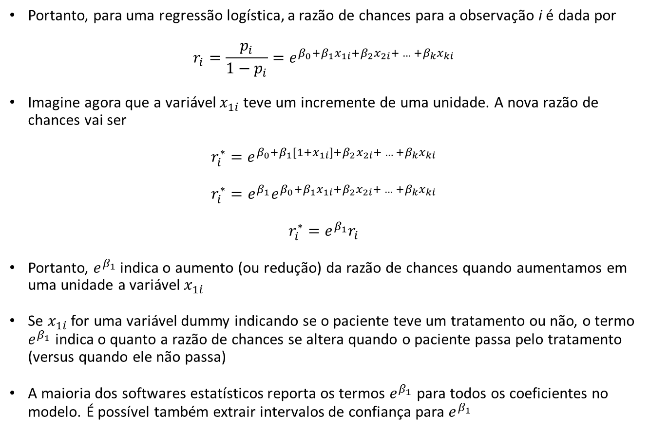
Interpretação dos Coeficientes da Reg Logística
Portanto, para uma regressão logística, a razão de chances para a observação i é dada por
$$r_{i}=\frac{p_{i}}{1−p_{i}}=e^{β_{0}+β_{1}x_{1i}+β_{2}x_{2i}+ … +β_{k}x_{ki}}$$
Imagine agora que a variável $x_{1i}$ teve um incremente de uma unidade. A nova razão de chances vai ser
$$r_{i}^{∗}=e^{β_{0}+β_{1}[1+x_{1i}]+β_{2}x_{2i}+ … +β_{k}x_{ki}}$$
$$r_{i}^{∗}=e^{β_{1}}e^{β_{0}+β_{1}x_{1i}+β_{2}x_{2i}+ … +β_{k}x_{ki}}$$
$$r_{i}^{∗}=e^{β_{1}}r_{i}$$
Portanto, $e^{β_{1}}$ indica o aumento (ou redução) da razão de chances quando aumentamos em uma unidade a variável $x_{1i}$
Se $x_{1i}$ for uma variável dummy indicando se o paciente teve um tratamento ou não, o termo $e^{β_{1}}$ indica o quanto a razão de chances se altera quando o paciente passa pelo tratamento (versus quando ele não passa)
A maioria dos softwares estatísticos reporta os termos $e^{β_{1}}$ para todos os coeficientes no modelo. É possível também extrair intervalos de confiança para $e^{β_{1}}$

Slide 38
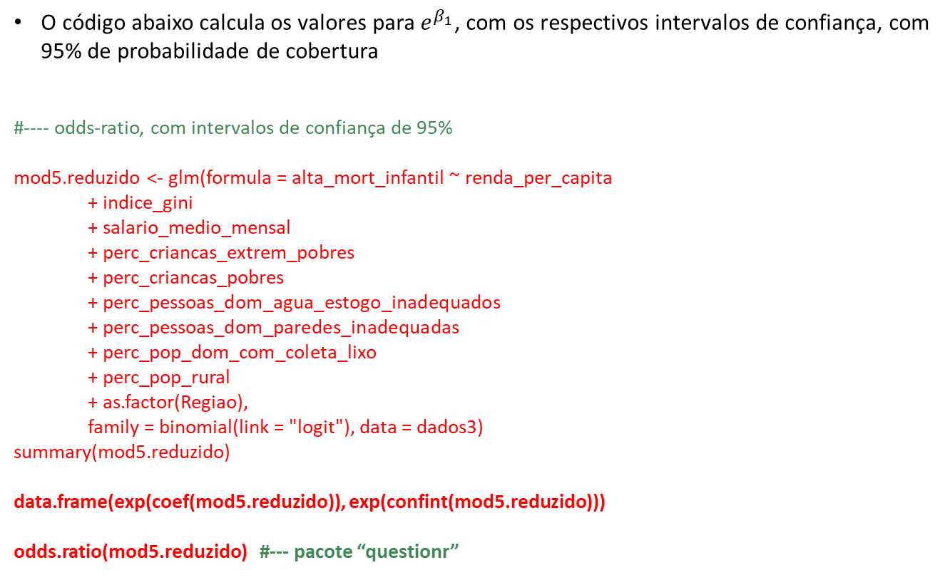
Interpretação dos Coeficientes da Reg Logística
O código abaixo calcula os valores para $e^{β_{1}}$, com os respectivos intervalos de confiança, com 95% de probabilidade de cobertura
#---- odds-ratio, com intervalos de confiança de 95%
mod5.reduzido <- glm(formula = alta_mort_infantil ~ renda_per_capita
+ indice_gini
+ salario_medio_mensal
+ perc_criancas_extrem_pobres
+ perc_criancas_pobres
+ perc_pessoas_dom_agua_estogo_inadequados
+ perc_pessoas_dom_paredes_inadequadas
+ perc_pop_dom_com_coleta_lixo
+ perc_pop_rural
+ as.factor(Regiao),
family = binomial(link = "logit"), data = dados3)
summary(mod5.reduzido)
data.frame(exp(coef(mod5.reduzido)), exp(confint(mod5.reduzido)))
odds.ratio(mod5.reduzido) #--- pacote “questionr”

Slide 39
Modelos de Regressão
4ª Lista de exercícios para entregar em 04/12/2018.
Os exercícios podem ser entregues em grupos de 2 alunos, e o grupo deve submeter o código em R utilizado para responder ao exercício, juntamente com a discussão dos resultados.
Utilize a base de dados do IDH brasil 2010 (IDH_Brasil_2010.csv)
Rode a regressão logística abaixo:
mod5.reduzido <- glm(formula = alta_mort_infantil ~ renda_per_capita
+ indice_gini
+ salario_medio_mensal
+ perc_criancas_extrem_pobres
+ perc_criancas_pobres
+ perc_pessoas_dom_agua_estogo_inadequados
+ perc_pessoas_dom_paredes_inadequadas
+ perc_pop_dom_com_coleta_lixo
+ perc_pop_rural
+ as.factor(Regiao),
family = binomial(link = "logit"), data = dados3)
summary(mod5.reduzido)
Questão 1: Interprete os coeficientes da regressão que apresentem significância estatística;

Slide 40
Modelos de Regressão Logística
(continuação):
Questão 2: Refaça a questão 1, considerando o modelo de regressão logística abaixo, entreprete os odds-ratio dos coeficientes que apresentem significância estatística.
mod5.reduzido <- glm(formula = alta_mort_infantil ~ renda_per_capita
+ indice_gini
+ salario_medio_mensal
+ perc_criancas_extrem_pobres
+ perc_criancas_pobres
+ perc_pessoas_dom_agua_estogo_inadequados
+ perc_pessoas_dom_paredes_inadequadas
+ perc_pop_dom_com_coleta_lixo
+ perc_pop_rural
+ as.factor(Regiao)
+ as.factor(Regiao)*renda_per_capita,
family = binomial(link = "logit"), data = dados3)
summary(mod5.reduzido)
Questão 3: Com base nos critérios AIC e BIC qual desses modelos seriam selecionados?

Slide 41
Obrigado!

